Slide 1
카오스북
제1장 확률
1.1 사건
1.2 확률
1.3 조건부확률

Slide 2
카오스북
1.1 사건
▶
통계적 실험(statistical experiment) : 어떤 통계적 목적
아래서 관찰이나 측정을 얻어내는 일련의 과정
▶
관찰값(observation) : 통계실험으로부터 측정 또는
관찰된 값
▶
표본공간(sample space): 측정 가능한 모든 결과들의 집합
▶
원소(element) 또는 표본점(sample point): 표본공간을
이루는 개개의 실험 결과

Slide 3
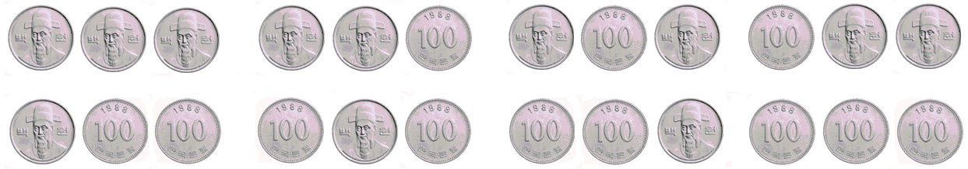
카오스북
[예제 1]
동전을 세 번 던지는 실험에 대한 표본공간을 구하라.
풀이
동전을 반복해서 세 번 던지는 경우에 다음 그림과 같이 (그림, 그림, 그림), (그림, 그림, 숫자), (그림, 숫자, 그림), (숫자, 그림, 그림), (그림, 숫자, 숫자), (숫자, 그림, 숫자), (숫자, 숫자, 그림), (숫자, 숫자, 숫자) 뿐이다. 따라서 그림을 H, 숫자를 T라 하면 구하고자 하는 표본공간은 다음과 같다.
S = { HHH, HHT, HTH, THH, HTT, THT, TTH, TTT }

Slide 4
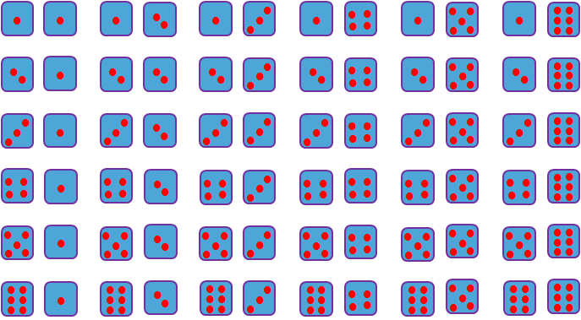
카오스북
[예제 2]
공정한 주사위를 반복해서 두 번 던지는 게임에서 나온 눈의 수에 대한 표본공간을 구하라.
풀이
주사위를 두 번 던지는 게임에서 처음에 나올 수 있는 모든 결과는 1, 2, 3, 4, 5, 6의 눈뿐이며, 또한 그 각각의 눈에 대하여 두 번째 던져서 나올 수 있는 눈의 모든 경우도 역시 동일하다. 그러므로 주사위를 두 번 던지는 게임에서 나올 수 있는 모든 가능한 결과들의 집합인 표본공간은 다음과 같다.

Slide 5
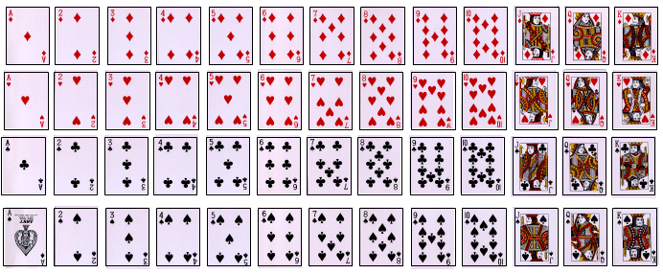
카오스북
[예제 3]
카드 한 장을 뽑는 게임을 할 때, 표본공간을 구하라.
풀이
카드는 다이아몬드(D), 하트(H), 클로버(C) 그리고 스페이드(S) 등 4종류의 무늬로 구성되어 있으며, 각 무늬에 대하여 A, 2, 3, 4, 5, 6, 7, 8, 9, 10 그리고 J, Q, K 등 13장으로 구성된다. 따라서 카드 한 장을 뽑는 게임에 대한 표본공간은 다음과 같다.

Slide 6
카오스북
[예제 4]
1에서 6까지의 숫자가 적힌 공이 들어 있는 주머니에서 반복하여 2개의 공을 꺼낸다고 할 때,
(1) 처음에 꺼낸 공을 주머니에 다시 넣지 않고 두 번째 공을 꺼내는 실험을 할 때, 표본공간을 구하라.
(2) 처음에 꺼낸 공을 주머니에 다시 넣고 두 번째 공을 꺼내는 실험을 할 때, 표본공간을 구하라.
풀이
(1) 처음에 꺼낸 공을 다시 주머니에 넣지 않고 두 번째 공을 꺼내므로, 처음에 숫자 1인 공이 나왔다면 두 번째 공은 1번을 제외한 다른 숫자의 공이 나올 수 밖에 없다. 같은 방법으로 처음에 나온 공의 번호가 2, 3, 4, 5, 6인 경우에도 두 번째 공은 동일한 숫자가 나올 수 없으므로 표본공간은 다음과 같다.

Slide 7
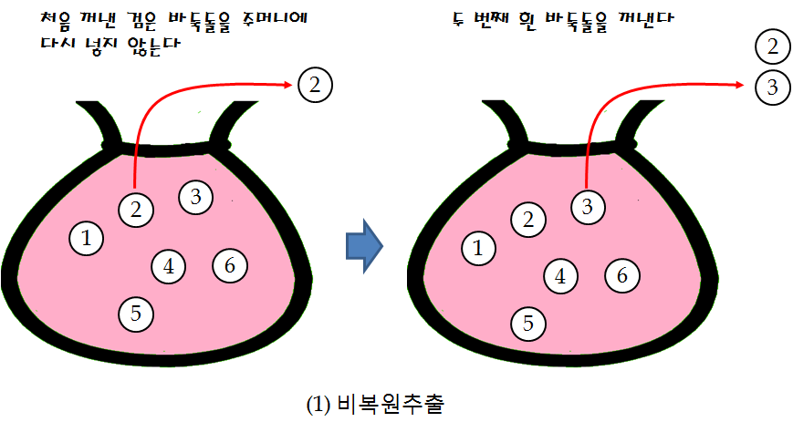
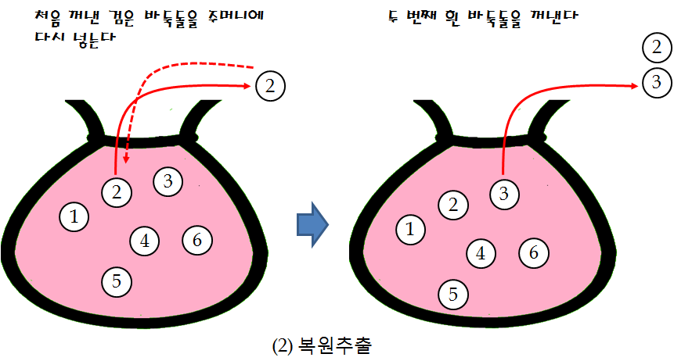
카오스북
(2) 처음에 꺼낸 공을 다시 주머니에 넣고 두 번째 공을 꺼낸다면, 처음에 숫자 1이 적힌 공이 나왔더라도 두 번째 역시 동일한 공이 나올 수 있다. 따라서 이와 같은 방법에 의하여 공 두 개를 꺼내는 경우에 중복을 허용하므로 구하고자 하는 표본공간은 다음과 같다.

Slide 8
카오스북
▶
사건(event): 표본공간의 부분집합으로 어떤 조건을 만족
하는 특정한 표본점들의 집합
▶
근원사건(elementary event)은 표본점이 하나뿐인 사건
복합사건(compound event)은 표본점이 둘 이상인 사건
공사건(empty event)은 표본점이 하나도 없는 사건( )

Slide 9
카오스북
▶
합사건(union): A 또는 B 안에 있는 표본점으로 구성된
사건
▶
곱사건(intersection): A와 B 안에 있는 표본점으로 구성된
사건
▶
차사건(difference): A 안에 있으나 B 안에 없는 표본점으로
구성된 사건
▶
여사건(complimentary)은 A 안에 있지 않은 표본점으로
구성된 사건

Slide 10
카오스북
합사건
곱사건
S
A∪B
S
A
B
A
A∩B
B
차사건
여사건
S
S
A- B
A
A
B
A^{c}
B

Slide 11
카오스북
▶
배반사건(exclusive): 인 두 사건 A와 B.
▶
쌍마다 배반사건(pairwisely mutually exclusive): n개의
사건 A₁, A₂, …, A_{n} 중에서 어느 두 사건도 배반인 사건
▶
분할(partition): n개의 사건 A₁, A₂, …, A_{n} 이 쌍마다 배반이
고, 이 사건들의 합사건이 표본공간 S인 사건을 표본공간의
분할이라 한다.

Slide 12
카오스북
S
S
A
B
A
B
C
D
배반사건
쌍마다 배반사건
S
A
B
E
C
D
S의 분할 {A, B, C, D, E}

Slide 13
카오스북
[예제 5]
공정한 동전을 세 번 던지는 게임에서 그림(H)이 두 번 이상 나온 사건을 A, 숫자(T)가 한 번 이상 나오는 사건을 B라 할 때, A∪B와 A∩B를 구하고, 두 사건 A와 B는 표본공간의 분할이 아님을 보여라.
풀이
표본공간은 예제 1에서 구한 것과 동일하다. 한편 두 사건 A와 B는 다음과 같다.
A = { HHH, HHT, HTH, THH }
B = { HHT, HTH, THH, HTT, THT, TTH, TTT }
그러므로 구하고자 하는 사건은 각각 다음과 같다.
A∪B = { HHH, HHT, HTH, THH, HTT, THT, TTH, TTT } = S
A∩ B = { HHT, HTH, THH }
따라서 A∪B = S이지만 이므로 두 사건 A와 B는 S의 분할이 아니다.

Slide 14
카오스북
[예제 6]
공정한 동전을 세 번 던지는 게임에서 그림(H)이 나온 회수가 i인 사건을 A_{i}, i = 0, 1, 2, 3이라 하면, 이 사건들은 쌍마다 서로 배반이고 표본공간의 분할인 것을 보여라.
풀이
예제 1로부터 표본공간은 그림이 나온 횟수에 따라 다음과 같이 구분된다.
A₀ = { TTT }, A₁ = { HTT, THT, TTH }
A₂ = {HHT, HTH, THH }, A₃ = { HHH }
이때 어느 두 사건을 택하여도 공통인 표본점을 갖지 않는다. 따라서 이들 사건들은 쌍마다 서로 배반이고, 이들 사건들의 합사건을 구하면 표본공간 S가 되므로 A₀ , A₁, A₂, A₃은 S의 분할이다.

Slide 15
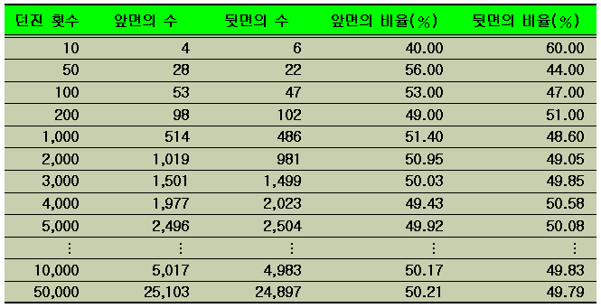
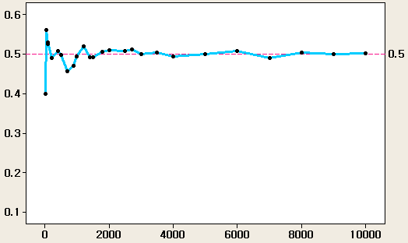
카오스북
1.2 확률
확률의 의미
※ 동일한 조건 아래서 동전 던지기를 무수히 많이 반복할 경우에 앞면과 뒷면이 나올 가능성이 거의 동등하게 ½이다.
※ 표본공간
S = {H, T}에 대하여 앞면이 나오는 사건을 A라 하면 A = {H}이고, 이때 S 안의 표본점의 개수에 대한 A 안의 표본점의 개수의 비율 ½과 일치한다.
앞면과 뒷면이 나올 가능성이 동등하게 1/2

Slide 16
카오스북
▶
고전적 확률(classical probability)을 다음과 같이 정의한다.

Slide 17
카오스북
[예제 1]
공정한 동전을 세 번 던지는 게임에서 그림(H)이 나온 회수가 i인 사건을 A_{i}, i = 0, 1, 2, 3이라 할 때, 이 사건들의 확률을 구하라.
풀이
표본공간은 8개의 표본점으로 구성되며, 각각의 사건은 다음과 같다.
A₀ = { TTT }, A₁ = { HTT, THT, TTH }
A₂ = {HHT, HTH, THH }, A₃ = { HHH }
따라서 구하고자 하는 확률은 각각 다음과 같다.

Slide 18
카오스북
[예제 2]
주사위를 반복해서 두 번 던지는 게임에서 첫 번째 나온 눈의 수가 3의 배수인 사건을 A, 두 번째 나온 눈의 수가 3의 배수인 사건을 B라 할 때, A의 확률과 A∩B의 확률을 구하라.
풀이
주사위를 두 번 던지는 게임에서 표본공간 안의 표본점의 개수는 36개이고,
두 사건 A와 B 그리고 A∩B는 각각 다음과 같다.
따라서 구하고자 하는 확률은 각각 다음과 같다.

Slide 19
카오스북
[예제 3]
카드 한 장을 뽑는 게임을 할 때, 다음 확률을 구하라.
(1) 숫자 5의 배수인 카드가 나올 사건 의 확률
(2) 하트 그림 카드가 나올 사건 의 확률
(3) 검은색 그림카드가 나올 사건 의 확률
풀이
카드 한 장을 뽑는 게임에 대한 표본공간 S안의 표본점의 개수는 52이고, 52장의 카드 중에는 숫자 5의 배수인 카드는 8장, 하트 그림 카드가 3장 그리고 검은색 그림카드가 6장 있다. 따라서 각 사건들의 표본점 개수는 다음과 같다.
n(A) = 8, n(B) = 3, n(C) = 6
그러므로 구하고자 하는 확률은 각각 다음과 같다.

Slide 20
카오스북
[정리 1]
확률의 성질
(1)
(2) A와 B가 배반인 경우; P(A∪B) = P(A) + P(B)
(3) P(A^{c}) = 1 – P(A)
(4) A⊂ B이면 P(B – A) = P(B) – P(A)
(5) A⊂ B이면 P(B) ≥ P(A)
(6) P(A∪B) = P(A) + P(B) – P(A∩B)
(7) P(A∪B) ≤ P(A) + P(B)
(8) P(A∪B∪C) = P(A) + P(B) + P(C) – P(A∩B) – P(B∩C) – P(A∩C) + P(A∩B∩C)
[증명]

Slide 21
카오스북
[예제 4]
주사위 두 번 던지는 게임에서 첫 번째 나온 눈의 수가 3의 배수인 사건을 A, 두 번째 나온 눈의 수가 4인 사건을 B 그리고 두 눈의 수의 합이 7인 사건을 C라 할 때, 다음 확률을 구하라.
(1) P(A∪C) (2) P(B∪C) (3) P(A∪B∪C)
풀이
각 사건을 나타내면 다음과 같다.
따라서 다음 곱사건을 얻는다.
그러므로 구하고자 하는 확률은 각각 다음과 같다.

Slide 22
카오스북
[Note]
고전적 의미의 확률은 표본공간의 표본점이 유한개인 경우에만 정의된다.

Slide 23
카오스북
▶
공리론적 확률(axoimatic probability)
표본공간 S에 대한 임의의 사건을 A라 할 때, 다음 조건을
만족하는 P(A)를 A의 확률이라 한다.
(1) 0 ≤ P(A) ≤ 1
(2) P(S) = 1
(3) 쌍마다 배반인 사건들 A₁, A₂, A₃, …에 대하여
[Note]
공리 (3)은 유한개의 쌍마다 배반인 사건 A₁, A₂, A₃, … , A_{n}에 대하여 다음과 같이 성립한다.

Slide 24
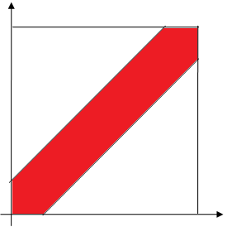
카오스북
[예제 5]
어떤 커플은 정오부터 1시 사이에 약속장소에서 만나기로 하였고, 누가 먼저 약속장소에 도착하든지 10분 이상 기다리지 않기로 약속했다. 이 커플이 만날 확률을 구하라.
풀이
남자가 약속장소에 도착한 시각을 12시 x분, 여자의 도착시각을 12시 y분이라 할 때, 두 사람의 도착 시각의 차이가 10분 이내이어야 만날 수 있다. 즉, 두 사람이 만나는 사건은 그림과 같이 |x - y| ≤ 10이고 이 사건을 A라 하자. 그러면 1시간은 60분이므로 표본공간의 넓이는 60² = 3600이고, 사건 A는 다음 그림과 같다. 이때 여사건 A^{c}의 넓이는 한 변의 길이가 50인 직각이등변삼각형의 넓이의 2배이다. 따라서 여사건의 확률은
다음과 같다.
y
60
40
그러므로 두 사람이 만날 확률은 다음과 같다.
A
20
x
0
20
40
60

Slide 25
카오스북
1.3 조건부 확률
▶
조건부 확률(conditional probability): 이미 사건 A가 주어
졌다는 조건 아래서, 사건 B가 나타날 확률을 의미하고
P(B|A)로 나타낸다.
S
A
A∩B
B

Slide 26
카오스북
[정리 2]
조건부 확률의 성질
임의의 사건 A, B와 P(C) > 0인 사건 C에 대하여 다음이 성립한다.
(1)
(2) A와 B가 배반인 경우; P(A∪B|C) = P(A|C) + P(B|C)
(3) P(A^{c}|C) = 1 – P(A|C)
(4) A⊂ B이면 P(B – A|C) = P(B|C) – P(A|C)
(5) A⊂ B이면 P(B|C) ≥ P(A|C)
(6) P(A∪B|C) = P(A|C) + P(B|C) – P(A∩B|C)
(7) P(A∪B|C) ≤ P(A|C) + P(B|C)
[증명]

Slide 27
카오스북

Slide 28
카오스북

Slide 29
카오스북
[예제 1]
주사위 두 번 던지는 통계실험에서 첫 번째 나온 눈이 3의 배수인 조건 아래서 두 눈의 합이 7인 확률을 구하라.
풀이
첫 번째 나온 눈이 3의 배수인 사건을 그리고 두 눈의 합이 7인 사건을 라 하면, 두 사건은 다음과 같다.
따라서 이고, 구하고자 하는 조건부 확률은 다음과 같다.

Slide 30
카오스북
[예제 2]
다음 표와 같은 어느 대학의 신입생들 중에서 임의로 한 명을 선출한다고 한다. 이때 다음 조건부 확률을 구하라.
(1) 선출된 학생이 여자일 때, 이 학생이 농어촌 출신일 확률
(2) 선출된 학생이 남자일 때, 이 학생이 대도시 출신일 확률
(3) 선출된 학생이 중소도시 출신일 때, 이 학생이 여학생일 확률
출신지 성별 | 대도시 | 중소도시 | 농어촌 | 기타 | 계
남학생 | 1,145 | 662 | 313 | 12 | 2,132
여학생 | 442 | 276 | 146 | 4 | 868
계 | 1,587 | 938 | 459 | 16 | 3,000
풀이
(1) 선출된 학생이 여자일 사건을 A 그리고 농어촌 출신일 사건을 B라 하면, 확률 P(A)와 농어촌 출신의 여학생이 선출될 확률 P(A∩B)는 각각 다음과 같다.

Slide 31
카오스북
따라서 구하고자 하는 확률은 다음과 같다.
(2) 선출된 학생이 남자일 사건을 A 그리고 대도시 출신일 사건을 B라 하면, 확률 P(A)와 대도시 출신의 남학생이 선출될 확률 P(A∩B)는 각각 다음과 같다.
따라서 구하고자 하는 확률은 다음과 같다.
(3) 선출된 학생이 중소도시 출신일 사건을 A 그리고 여학생일 사건을 B라 하면,
이므로 구하고자 하는 확률은 다음과 같다.

Slide 32
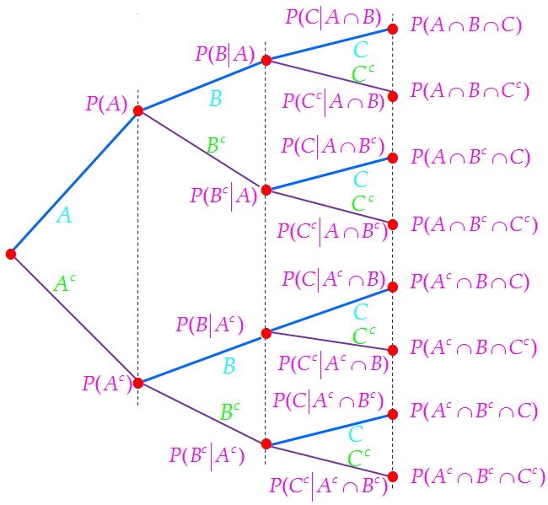
카오스북
곱의 법칙 (multiplication law)
P(A) > 0일 때, 조건부 확률의 정의로부터 다음을 얻는다.
P(A∩B) > 0일 때, (A∩B)∩C에 곱의 법칙을
적용하면 다음을 얻는다.
다음과 같이 일반화할 수 있다.

Slide 33
카오스북
[예제 3]
카드 두 장을 차례로 뽑는 게임을 할 때, 다음 확률을 구하라.
(1) 비복원 추출에 의해 뽑은 두 장의 카드가 모두 하트일 확률
(2) 복원 추출에 의해 뽑은 두 장의 카드가 차례로 하트와 다이아몬드일 확률
풀이
(1) 처음에 꺼낸 카드가 하트일 사건을 A, 두 번째 꺼낸 카드가 역시 하트일 사건을 B라 하자. 이때 처음에 뽑은 카드가 하트일 확률은 다음과 같다.
비복원추출이므로 카드상자에 들어있는 51장의 카드 중에 하트가 12장이다. 따라서 이 조건에서 두 번째 뽑은 카드가 하트일 확률은 다음과 같다.
그러므로 차례로 뽑은 카드 두 장이 모두 하트일 확률은 다음과 같다.

Slide 34
카오스북
(2) 처음에 꺼낸 카드가 하트일 사건을 A, 두 번째 꺼낸 카드가 다이아몬드일 사건을 B라 하자. 이때 처음에 뽑은 카드가 하트일 확률은 다음과 같다.
복원 추출이므로 카드상자에 들어있는 52장의 카드 중에 하트가 13장이다. 따라서 이 조건에서 두 번째 뽑은 카드가 다이아몬드일 확률은 다음과 같다.
그러므로 차례로 뽑은 카드 두 장이 하트와 다이아몬드일 확률은 다음과 같다.

Slide 35
카오스북
[예제 4]
빨간 공 3개와 흰 공 5개 그리고 검은 공 2개가 들어있는 주머니에서 비복원 추출에 의하여 무작위로 공 3개를 차례로 꺼낼 때, 흰 공과 검은 공 그리고 빨간 공의 순서로 나올 확률을 구하라.
풀이
주머니에서 임의로 처음 꺼낸 공이 흰색일 사건을 A, 두 번째 꺼낸 공이 검은색일 사건을 B 그리고 세 번째 꺼낸 공이 빨간색일 사건을 C라 하면, 구하고자 하는 확률은 P(A∩B∩C)이다.
처음에 흰 공이 나올 확률 : P(A) = 5/10
비복원 추출에 의해 처음에 흰 공이 나왔다면 두 번째 검은 공이 나올 확률 :
(B|A) = 2/9
처음 두 번의 시행에서 각각 흰 공과 검은 공이 나왔을 때, 세 번째 빨간 공이 나올 확률 : P(C|A∩B) = 3/8
따라서 구하고자 하는 확률은 다음과 같다.

Slide 36
카오스북
[예제 5]
주사위를 두 번 반복하여 던지는 실험에서 첫 번째 나온 눈의 수가 2인 사건을 A 그리고 두 번째 나온 눈의 수가 2인 사건을 B라 할 때, 다음 확률을 구하라.
(1) P(A) (2) P(B) (3) P(A|B) (4) P(B|A)
풀이
주사위를 두 번 던질 때, 첫 번째 나온 눈이 2인 사건 A와 두 번째 나온 눈이 2인 사건 B는 각각 다음과 같다.
그리고 이므로 P(A∩B) = 1/36이다. 따라서 구하고자 하는 확률은 다음과 같다.

Slide 37
카오스북
[Note]
[예제 5]에서 두 사건 A와 B에 대하여 다음이 성립한다.
즉, 두 사건 중에서 어느 한 사건이 발생했다는 조건이 다른 사건이 발생하는데 아무런 영향을 미치지 않는다.
▶
독립 사건(independent events): P(A) > 0 또는 P(B) > 0일 때
사건 A의 발생여부가 사건 B의 발생에 영향을 미치지 않는
경우, 즉 다음을 만족하는 두 사건
[Note]
독립이 아닌 두 사건을 종속(dependent)이라 한다.

Slide 38
카오스북
[예제 6]
프로그래머는 컴퓨터를 이용하여 작업한 파일을 습관적으로 하드와 USB에 백업을 하며, 이때 하드에 백업할 때 훼손될 확률이 1.2%이고 USB에 백업할 때 훼손될 확률은 2.5%라고 한다. 두 방법으로 백업하는 사건이 서로 독립이라 할 때, 이 프로그래머가 적어도 하나의 훼손되지 않은 파일을 가질 확률을 구하라.
풀이
하드에 백업하여 훼손되지 않는 사건을 A, USB에 백업하여 훼손되지 않는 사건을 B라 하자. 그러면 하드와 USB에 백업하여 훼손되지 않을 확률은 각각 다음과 같다.
그러면 적어도 하나의 파일이 훼손되지 않을 사건은 A∪B이고, 구하고자 하는 확률은 P(A∪B)이다. 한편 두 사건이 독립이므로 P(A∩B) = P(A)P(B)이고 따라서 구하고자 하는 확률은 다음과 같다.

Slide 39
카오스북
[Note]
독립의 정의와 곱의 법칙에 의해 두 사건 A와 B가 독립이기 위한 다음 필요충분조건을 얻는다.
[Note]
1. 사건 A₁, A₂, …, A_{n}이 다음을 만족할 때, 이 사건들은 독립이라 한다.
2. 사건 A₁, A₂, …, A_{n}이 다음을 만족할 때, 이 사건들은 쌍마다 독립(pairwisely independent)이라 한다.

Slide 40
카오스북
[예제 7]
생산라인 공정은 서로 독립적인 두 부분의 기계장치로 구성되어 있으며, 두 기계장치가 고장 나면 그 즉시 교체된다고 한다. 기계장치 A와 B가 고장 날 확률은 각각 17%와 12%이다. 이때 두 기계장치 가운데 적어도 한 기계장치가 고장 날 확률을 구하라.
풀이
기계장치 A와 B가 고장 나는 사건을 각각 A와 B라 하면 P(A) = 0.17, P(B) = 0.12이다. 또한 기계장치 A와 B가 고장 나는 사건은 독립이므로 다음이 성립한다.
따라서 두 기계장치 가운데 적어도 한 기계장치가 고장 날 확률은 다음과 같다.

Slide 41
카오스북
전확률 공식 (formula of total probability)
P(A_{i}) > 0인 사건 A₁, A₂, …, A_{n}을 표본공간 S의 분할이라 하자. 그러면 임의의 사건 B에 대하여 다음이 성립한다.
사건 A₁, A₂, …, A_{n}이 표본공간 S의 분할이므로 임의의 사건 B에 대하여 다음 사건들은 B의 분할이다.
B∩A₁, B∩A₂, …, B∩A_{n}
따라서 곱의 법칙에 의해 다음이 성립한다.

Slide 42
카오스북
[예제 8]
의학 보고서에 따르면 전체 국민의 7%가 폐질환을 앓고 있으며, 그들 중 85%가 흡연가라고 한다. 그리고 폐질환을 갖지 않은 사람 중에 25%가 흡연가라 한다. 이때 임의로 선정한 사람이 흡연가일 확률을 구하라.
풀이
폐질환을 앓고 있는 사람을 A라 하면 P(A) = 0.07이므로 여사건의 확률은 P(A^{c} ) = 0.93이다. 이제 임의로 선정한 사람이 흡연가일 사건을 B라 하면 P(B|A) = 0.85, P(B|A^{c} ) = 0.25이다. 따라서 임의로 선정한 사람이 흡연가일 확률은 다음과 같다.

Slide 43
카오스북
베이즈 정리 (Bayes’ Theorem)
P(A_{i}) > 0인 표본공간 S의 분할 A₁, A₂, …, A_{n}에 대하여, P(B) > 0인 사건 B가 주어졌다는 조건 아래서 사건 A_{i} 의 조건부 확률은 다음과 같다.
따라서 전확률 공식에 의해 다음을 얻는다.
[Note]
P(A_{i})는 사전확률(prior probability), P(A_{i}|B)는 사후확률(posterior probability)이라 한다.

Slide 44
카오스북
[예제 9]
[예제 8]에서 임의로 선정한 사람이 흡연가라 할 때, 이 사람이 폐질환을 앓고 있을 확률을 구하라.
풀이
[예제 8]로부터 임의로 선정한 사람이 흡연가일 확률은 P(B) = 0.292이다. 따라서 흡연가가 선정되었을 때, 이 사람이 폐질환을 앓고 있을 확률은 다음과 같다.

Slide 45
카오스북
The End

